Slide 1
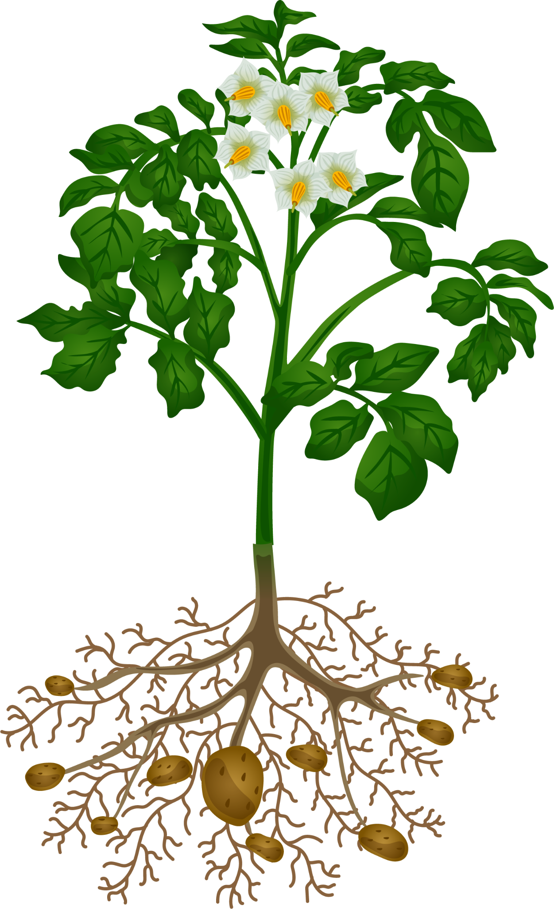
Smart Soil Watering System
От BareMinimum

Slide 2

Какъв е проблемът?

Slide 3
Цел на проекта
Създаване на интелигентна система за наблюдение на почвата
Наблюдение и ранно откриване на пожари
Оптимизиране на процеса на напояване

Slide 4
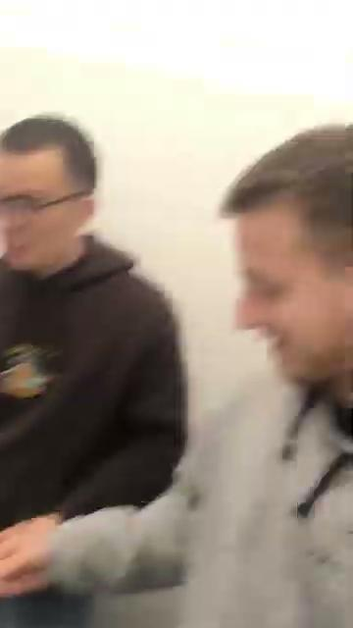
Нашето решение

Slide 5






Използвани технологии

Slide 6
Процес на работа
Валентин
Константин
Кристиан
Виктор и Ясен
- Embedded
- AI
- Web app
- Mobile app

Slide 7
Нашето преживяване
Какво научихме от хакатона?
Какво ни затрудни най-много?

Slide 8
Бъдещо развитие

Slide 9
Демо

Slide 10
Благодарим за вниманието!

